Slide 1
Maticové operace
Jindřich Kvita Kvi0029
Vysoká škola Báňská Technická univerzita Ostrava
Semestrální projekt do programování1

Slide 2
Zadání
Načtěte matici ze vztupu (soubor, nebo terminál)
Vypočítejte Gaussovu eliminační metodu
Vypočítejte determinant
Vypočítejte kořeny zadané matice
Výsledky uložte

Slide 3
Vypracování
Pogram se dotáže na všechny parametry, které potřebuje vědět
  Odkud má číst
  (Jméno vstupního souboru)
  (jméno výstupního souboru)
  Požadovanou matici
Vypočítat GausSovu eliminační metodu
Vypočítat determinant
Vypočítat kořeny zadané matice
Uložit dle zadání

Slide 4
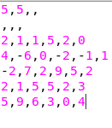
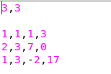
Vstupní data
Vstupnní data jsou ve formátu CSV

Slide 5
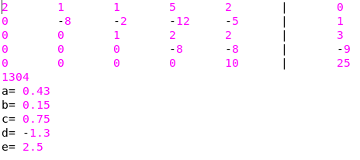
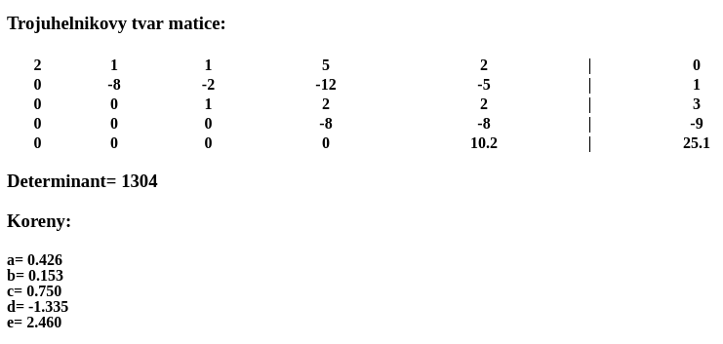
Výstupní data
CSV výstup
HTML výstup

